Slide 1


Kdo (a co) přepisuje vaši firemní DNA?
Jak prostředí a wellbeing ovlivňují výkon, zdraví i loajalitu lidí.

Slide 2

ŽIVOTOPISY NEBO LIDSKÁ ENERGIE?

Slide 3
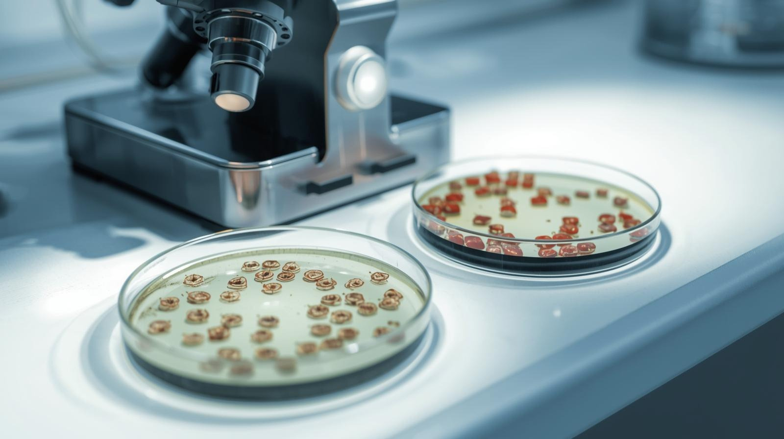
BUŇKY A PROSTŘEDÍ

Slide 4

HARDWARE A SOFTWARE

Slide 5
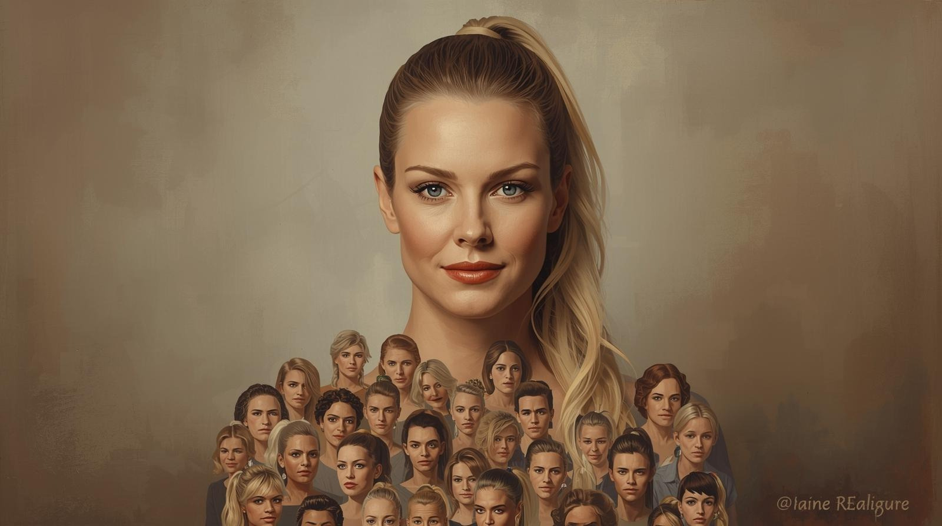
BUŇKA JAKO ZAMĚSTNANEC

Slide 6

TOXINY A STRES

Slide 7

FIRMA JAKO DOKONALE SEHRANÝ SYSTÉM

Slide 8

FIRMA JAKO ŽIVÝ ORGANISMUS

Slide 9
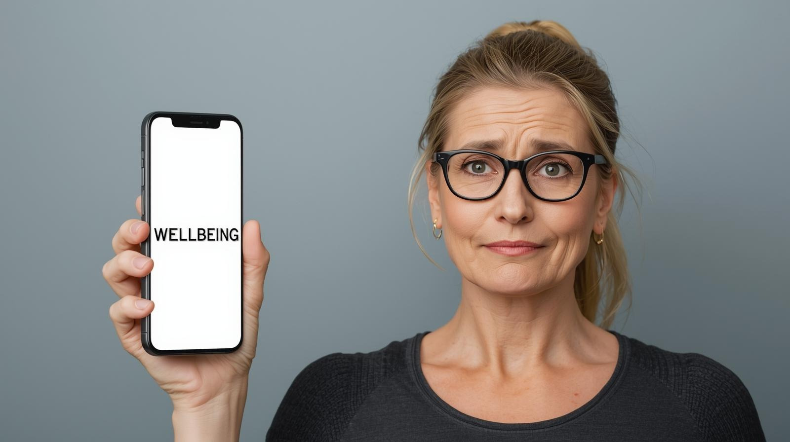
NOVODOBÝ TREND?

Slide 10
WELLBEING
znamená
kvalitu života, spokojenost a rozvoj ve všech aspektech bytí,
od osobní pohody až po profesní rozvoj.

Slide 11
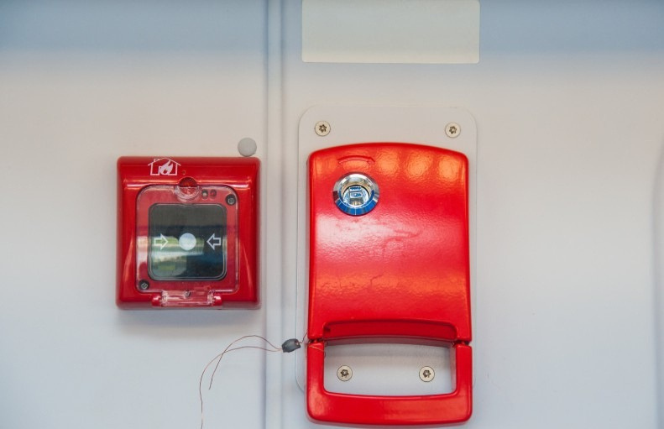
BRZDA PŘED NÁRAZEM

Slide 12

1. PILÍŘ

Slide 13

ČEPICE MYŠLENÍ

Slide 14

2. PILÍŘ

Slide 15

PRAKTICKÉ POTŘEBY NEBO BEZPEČÍ A SMYSLUPLNOST?

Slide 16

DOBRÉ VZTAHY • RESPEKT A LIDSKOST • SOUNÁLEŽITOST • JASNÉ VEDENÍ A DŮVĚRA V NĚJ

Slide 17
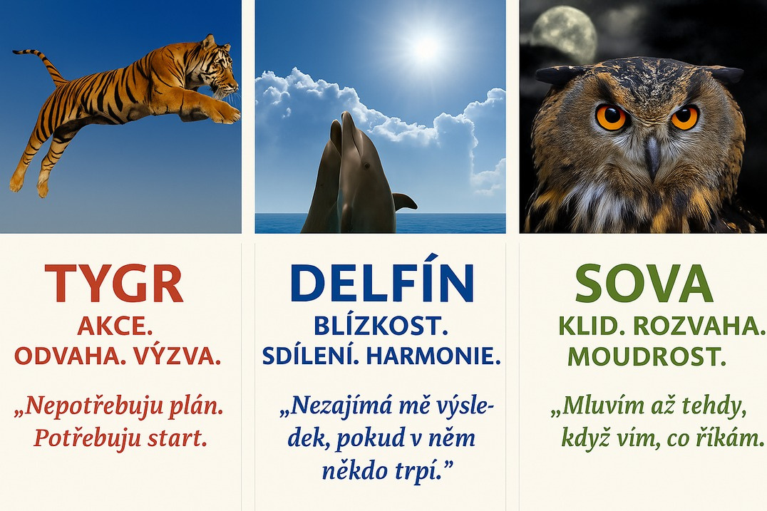
Osobnostní typologie ZVÍŘE V TOBĚ™

Slide 18

KOMPAS NENÍ ŠKATULKA

Slide 19
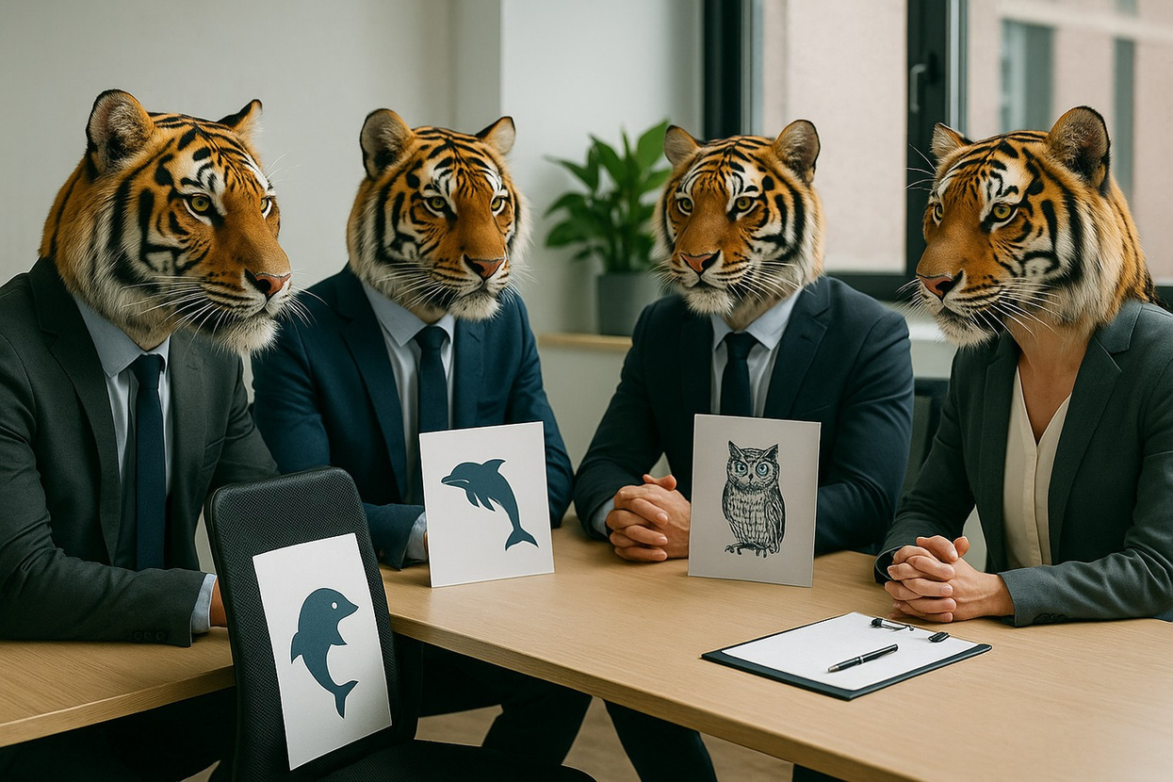
TYGŘÍ TÝM

Slide 20

3. PILÍŘ

Slide 21
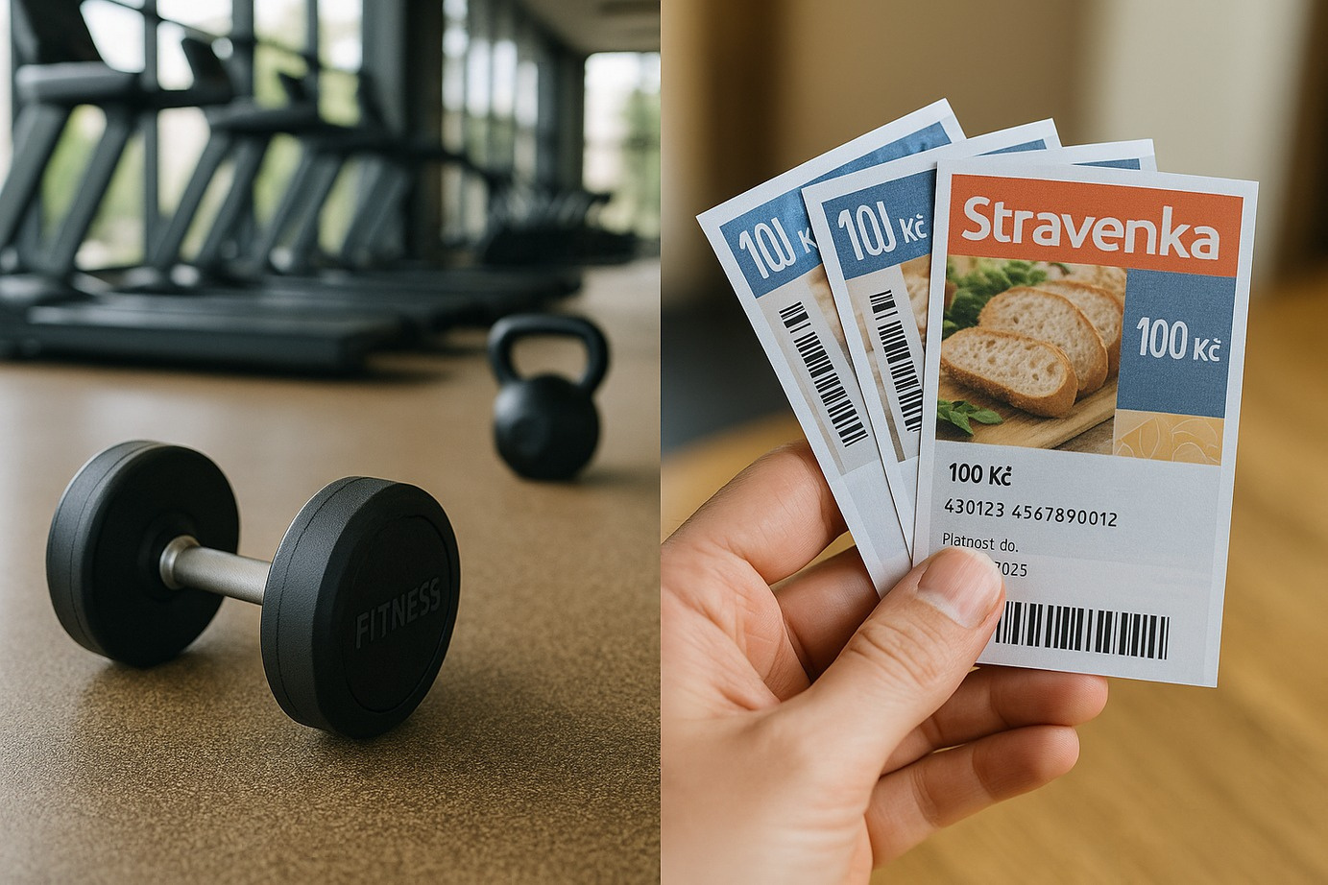
NEJDE JEN O FITKO A STRAVENKY

Slide 22
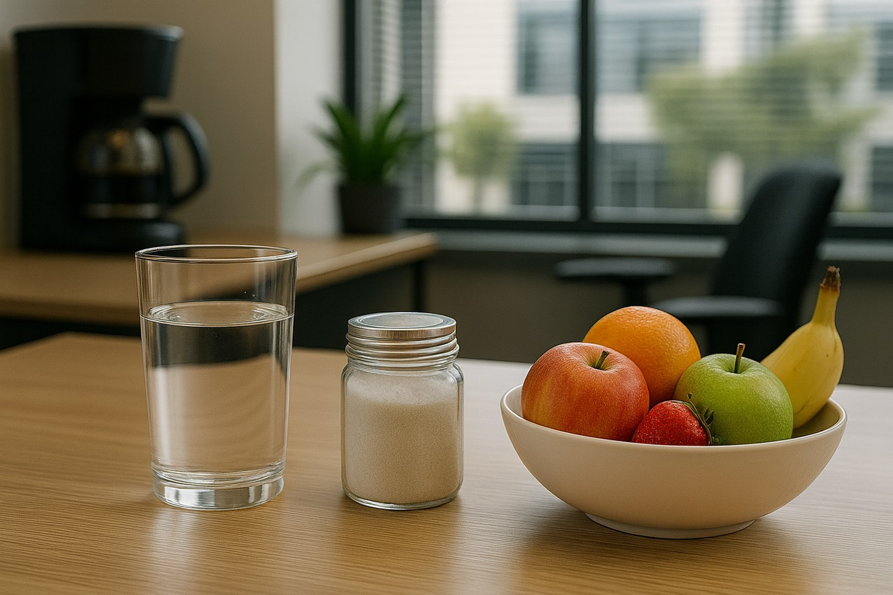
JEDNODUCHÝ TIP
JEDNODUCHY

Slide 23

TŘEŠNIČKA NEBO ZÁKLADNÍ TĚSTO?

Slide 24

JEN JEDNA MINUTA

Slide 25

POHNOJÍŠ A SKLIDÍŠ

Slide 26
DĚKUJI ZA POZORNOST
A PŘEJI KRÁSNÝ ZBYTEK DNE

Slide 27
Speciální nabídka pro účastníky konference
20% sleva na wellbeingový program
pro první tři firmy, které se rozhodnou přímo na místě
BLANKA KOTKOVÁ JAKO JABLKO Zdraví • Wellbeing • Typologie
📞
724 269 448
🌐
blankakotkova.cz

